Slide 1

Teorie relativity

Slide 2
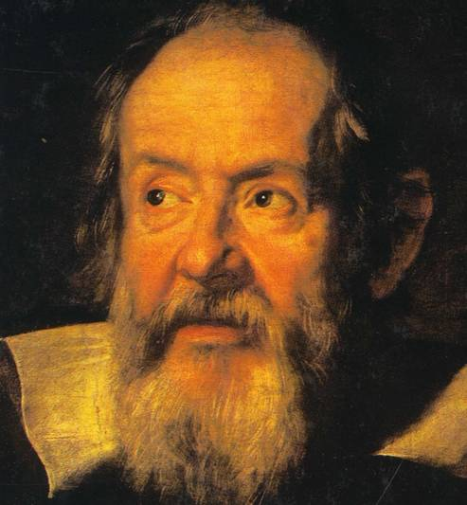
Galileiho princip relativity
Galileo Galilei (1564-1642 )
  - princip relativity v klasické
  mechanice,
  - zákon setrvačnosti,
  princip skládání a nezávislosti
  pohybů

Slide 3
GPR = zákony mechaniky mají stejný tvar ve všech inerciálních vztažných soustavách.
Tento princip vychází z těchto postulátů:
čas je absolutní (plyne ve všech vztažných soustavách stejně),
pro skládání rychlostí platí vždy vektorový součet v = v₁ + v₂,
hmotnost tělesa je stálá a nezávisí na rychlosti.

Slide 4
Galileiho transformace
jsou transformační rovnice umožňující pomocí souřadnic x, y, z, t nějaké události U v inerciální vztažné soustavě S vyjádřit souřadnice
x' , y' , z' , t' téže události v jiné inerciální vztažné soustavě S' , která se vzhledem k původní soustavě S pohybuje konstantní rychlostí v.

Slide 5
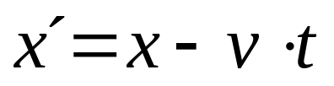

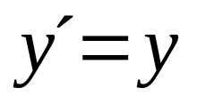

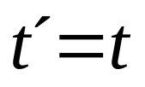

Souřadnice bodu U v soustavě S´ vzhledem k souřadnicím v S
z
z´
událost
U[x,y,z, t]
S
S´
Galileiho transformace
x
x´
y
y´

Slide 6
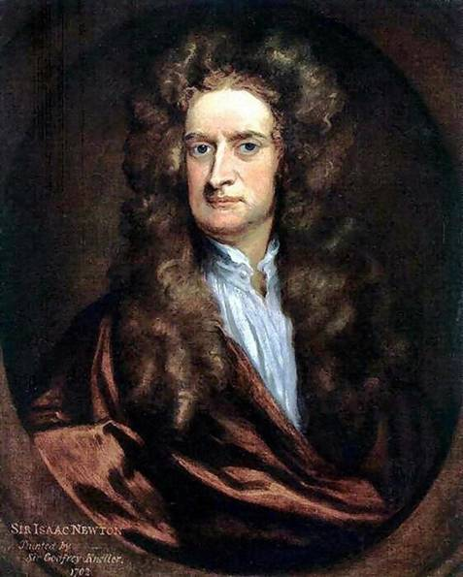
Isaac Newton (1642 – 1727)
položil základy teoretické fyziky
shrnul všechny tehdy známé poznatky o pohybu těles do tří zákonů
  zákon setrvačnosti,
  zákon síly
  zákon akce a reakce

Slide 7
Rozpory teorie s praxí
V 19. stol. objevy v mikrosvětě ukázaly, že při velkých rychlostech v → c nesouhlasí dosavadní teorie s výsledky experimentů.
Bylo nutné provést revizi Newtonových zákonů a poznatků o prostoru a čase.
Jedním ze zásadních pokusů, který vedl ke vzniku STR byl Michelsonův pokus.
Zabývá se měřením rychlosti světla v různých směrech vzhledem k Zemi.
  V 19. století fyzikové předpokládali, že tato rychlost je v různých směrech různá, a snažili se toho využít k určení absolutního pohybu Země.
  V té době se totiž předpokládala existence nějakého nosného prostředí pro optické vlnění, nazvaného světelný éter.

Slide 8
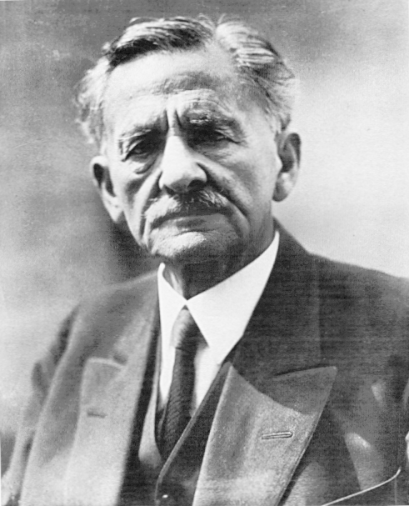
Albert Abraham Michelson (1852 – 1931)
americký fyzik polského původu
1907 NC za přesné optické přístroje a výzkum prováděný pomocí nich
v roce 1881 provedl optický pokus, kterým chtěl zjistit absolutní pohyb Země vzhledem k éteru
neměřil přímo rychlost světla, ale pouze dráhový rozdíl dvou světelných paprsků, které se pohybují po dvou stejných dráhách různě orientovaných vůči směru pohybu Země

Slide 9
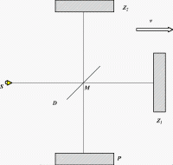
Michelsonův pokus
Monofrekvenční světlo vyslané zdrojem S dopadá na polopropustnou destičku D pod úhlem 45°.
Část světla se šíří dále a po odrazu od zrcátka Z1 se vrací nazpět k destičce, odrazí se a dopadne na stínítko P.
Druhá část světla se šíří kolmo a po odrazu od zrcadla Z2 a průchodu destičkou také dopadá na stínítko P.
Oba světelné svazky mají stálý dráhový rozdíl, neboť pocházejí ze stejného zdroje, a proto vytvářejí na stínítku interferenční obrazec.

Slide 10
Michelsonův pokus
Protože je zařízení pohybem Země unášeno, světlo se bude šířit vzhledem k Zemi po obou ramenech MZ₁ a MZ₂ různými rychlostmi
Doby, za které paprsky dopadnou na stínítko P, se budou lišit.
Na stínítku vzniká vlivem dráhového rozdílu interferenční obrazec v podobě soustředných kroužků.
Při libovolném otočení celého zařízení by se měl tento obrazec změnit.
To se však nikdy nestalo.

Slide 11
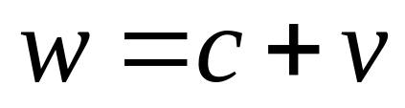
Důsledek
To znamená, že se světlo šíří všemi směry stejně rychle.
Neplatí klasický vztah pro skládání rychlostí

Slide 12
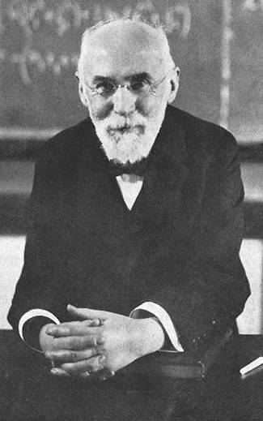
V r. 1892 objasnil Lorentz záporný výsledek Michelsonova pokusu předpokladem, že při pohybu těles vzhledem k éteru se jejich podélné rozměry určitým způsobem zkrátí.
Roku 1895 prozkoumal Lorentz vztah mezi pohybujícími se tělesy a éterem a odvodil nové transformační vztahy.
V r. 1905 Einstein ukázal přibližný charakter Galileových transformací a nutnost nahradit je transformacemi Lorentzovými.
Hendrik Antoon Lorentz
holandský fyzik, NC 1902
(1853 - 1928)

Slide 13
Lorentzovy transformace

Slide 14
Požadavky na transformační rovnice
Musí být lineární (veškeré souřadnice a čas musí být v první mocnině).
Transformační koeficient pro přechod z jedné soustavy (S) do druhé (S´) musí být stejný jako transformační koeficient pro přechod opačným směrem (ze soustavy S´ do soustavy S).
Pro rychlosti zanedbatelné ve srovnání s rychlostí světla musí přecházet v Galileiho transformaci.

Slide 15
Počáteční podmínky
soustava S´se pohybuje vzhledem k S rychlostí
v → c
v čase t = t´= 0 obě soustavy splývají
v tomto okamžiku vyšleme z počátku O = O´ světelný signál
ten se ve všech inerciálních soustavách šíří rychlostí c
=> ve všech soustavách je bod na jedné z vlnoploch současně na ostatních vlnoplochách

Slide 16
Podle Galileiho transformace
z
z´
S
S´
x
x´
y
y´

Slide 17
Podle principu stálé rychlosti světla
z
z´
protože c = konst., musí
t´< t
světlo dospělo do vzdálenosti c.t
S
S´
U
světlo dospělo do vzdálenosti c.t´
t
t´
x
x´
y
y´

Slide 18
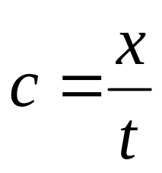
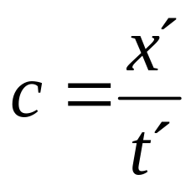
Vzdálenost, kterou světlo urazí v S a S´
z
z´
x =c.t
S
S´
U
t
x
x´
x´= c.t´
y
y´

Slide 19
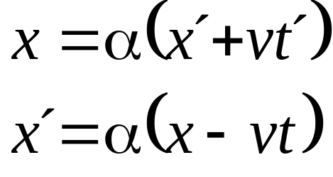
Odvození
Hledáme rovnice pro přechod od S k S´ a naopak, které musí pro malé rychlosti přejít na Galileovu transformaci.
Rovnice musí mít tedy tvar:
α – transformační koeficient

Slide 20
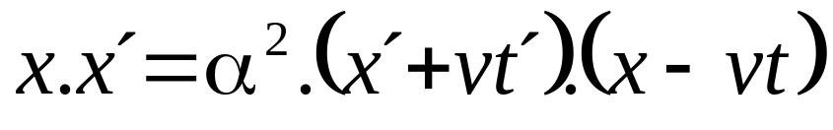
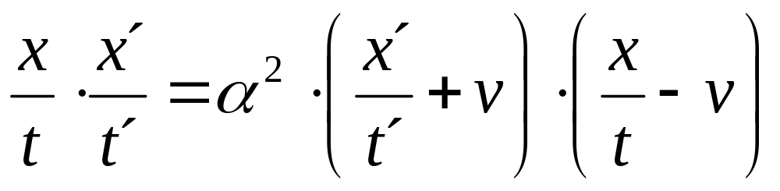
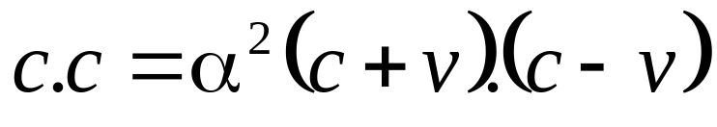
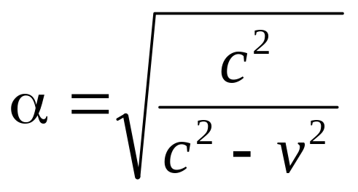
rovnice vynásobíme
vynásobíme koeficientem 1/t.t´
a dosadíme
transformační koeficient

Slide 21
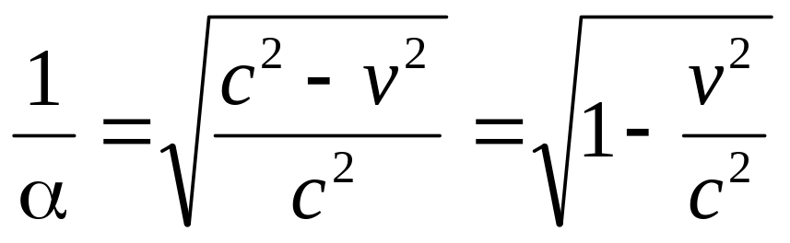
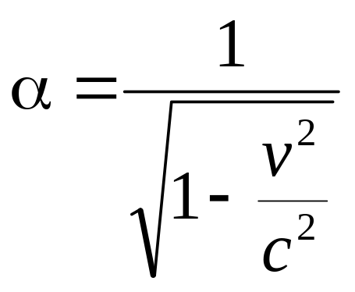
Lorentzův transformační koeficient

Slide 22
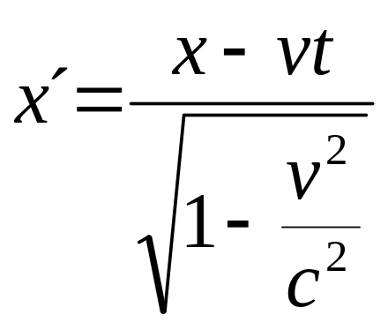
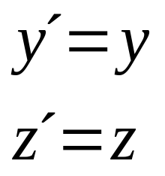
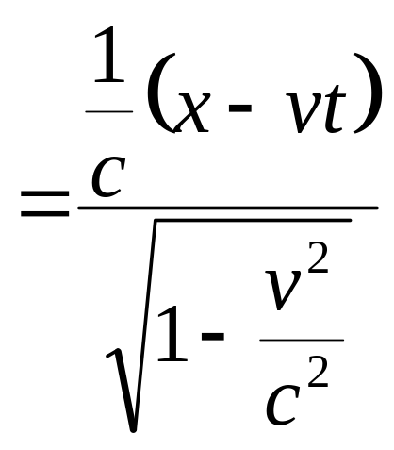
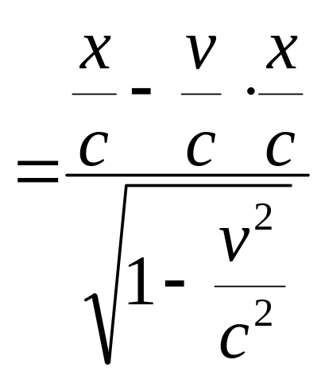
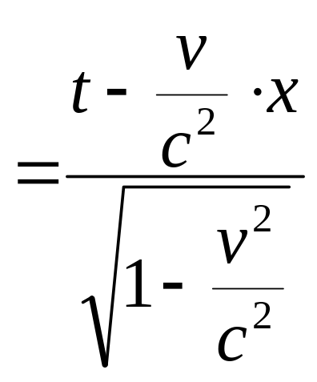
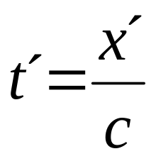
Lorentzova transformace

Slide 23

LT při v<<c přejde v GT

Slide 24
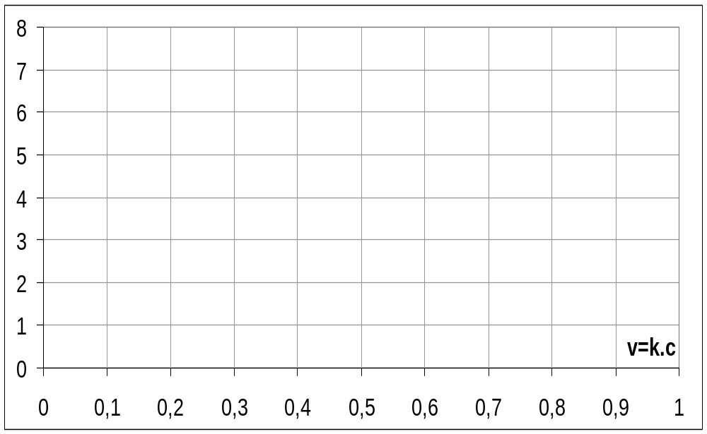
Závislost koeficientu α na rychlosti soustavy

Slide 25
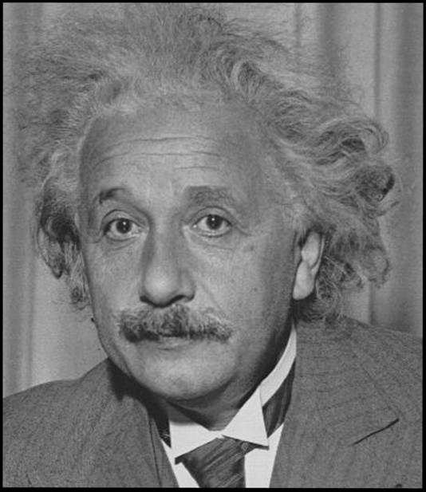
Albert Einstein (14. 3. 1879 - 18. 4. 1955)
německý teoretický fyzik
NC 1921 za příspěvek teoretické fyzice, zvláště za objasnění fotoefektu

Slide 26
Základní postuláty
Klasická fyzika
Speciální teorie relativity
Čas a prostor je absolutní => nezávisí na vztažné soustavě, ve které ho měříme (t´ = t, l´ = l).
Galileův mechanický princip relativity:
Žádným mechanickým pokusem nelze zjistit, zda se těleso pohybuje rovnoměrným přímočarým pohybem nebo je v klidu.
(Ve všech inerciálních vztažných soustavách platí stejné zákony klasické Newtonovy mechaniky.)
Einsteinův princip relativity
Žádným pokusem nelze zjistit, zda se těleso pohybuje rovnoměrným přímočarým pohybem nebo je v klidu.
(Ve všech inerciálních soustavách platí stejné fyzikální zákony.)
Einsteinův princip stálé rychlosti světla
Ve všech inerciálních soustavách má rychlost světla ve vakuu stejnou velikost, nezávisí na vzájemném pohybu zdroje a pozorovatele a je ve všech směrech stejná.

Slide 27
Teorie relativity
je sada dvou fyzikálních teorií vytvořených Albertem Einsteinem:
  speciální teorie relativity (STR)
  obecné teorie relativity (OTR)
umožnila pochopit význam některých přírodních zákonitostí při rychlostech srovnatelných s rychlostí světla
relativistická fyzika studuje jevy probíhající při vysokých rychlostech
patří mezi nejzákladnější (a nejúspěšnější) teorie moderní fyziky

Slide 28
Základní postuláty
Einsteinův princip relativity
Žádným pokusem nelze zjistit, zda se těleso pohybuje rovnoměrným přímočarým pohybem nebo je v klidu.
(Ve všech inerciálních soustavách platí stejné fyzikální zákony.)
Einsteinův princip stálé rychlosti světla
Ve všech inerciálních soustavách má rychlost světla ve vakuu stejnou velikost, nezávisí na vzájemném pohybu zdroje a pozorovatele a je ve všech směrech stejná.

Slide 29
Relativnost současnosti
Pojem současnosti dvou událostí je dodnes v běžném životě chápán intuitivně, stejně jako v předrelativistické fyzice.
Einsteinova definice současnosti dvou událostí:
Dvě nesoumístné události ve dvou různých bodech A, B jsou současné, jestliže světelné paprsky vyslané z těchto bodů v okamžiku vzniku obou událostí dorazí do bodu P stejně vzdáleného od obou bodů A a B současně.

Slide 30
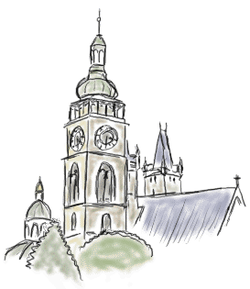

Současnost v dlouhém vagonu v→c
pozorovatel ve vagónu

Slide 31

Současnost v dlouhém vagonu v→c
pozorovatel mimo vagón

Slide 32
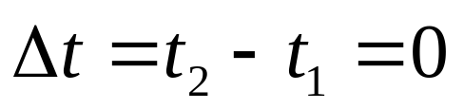
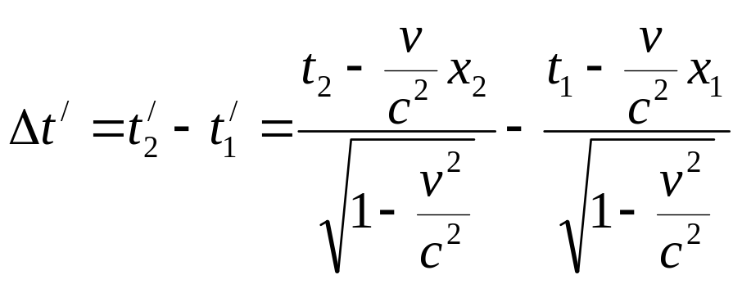
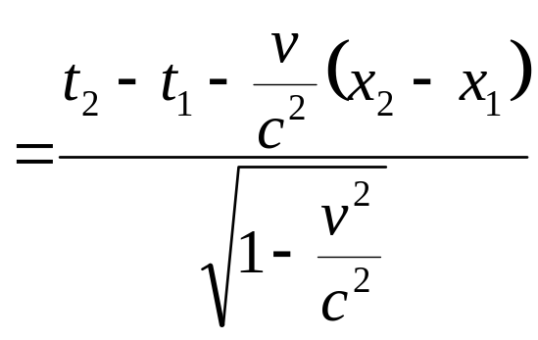
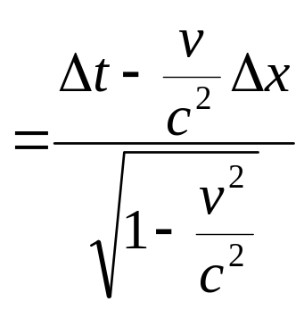
Relativnost současnosti
Pro dvě události A, B, které probíhají v jednou okamžiku v soustavě S platí:
Časový rozdíl mezi oběma událostmi naměřený pozorovatelem v soustavě S´:
tedy Δt´= 0, je-li Δx = 0
Dvě události současné v jedné vztažné soustavě, nemusí být současné při pohledu z jiné vztažné soustavy.

Slide 33
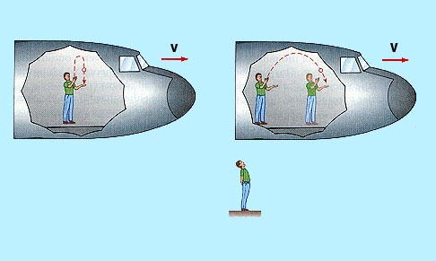

Slide 34
Čas mezi dvěma událostmi v téže soustavě
Světelné hodiny =
dvě rovnoběžná zrcadla umístěná ve vzdálenosti l₀
mezi nimi kmitá světelný paprsek
Δt₀ - doba, za kterou světlo urazí dráhu od jednoho zrcadla k druhému a zpět
l₀

Slide 35
Čas mezi dvěma událostmi v téže soustavě
Světelné hodiny necháme pohybovat rychlostí
v→c
Δt - doba, za kterou světlo urazí dráhu od jednoho zrcadla k druhému a zpět pro pozorovatele vně soustavy
l₀
v

Slide 36
v
l₀

Slide 37
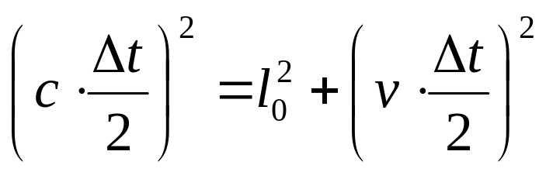
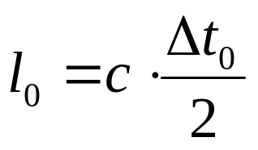
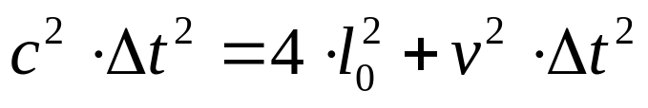
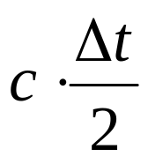
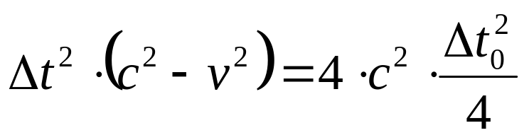
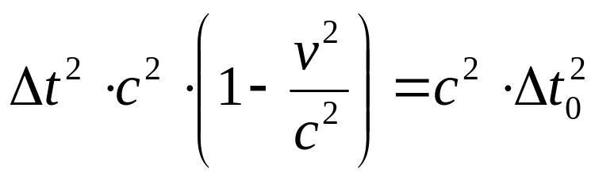
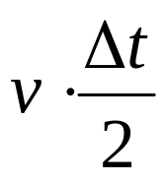
V soustavě se zrcadly (S) trvá událost dobu Δt₀
V soustavě S´pohybující se vzhledem k S rychlostí v→c trvá událost dobu Δt
l₀
l₀

Slide 38
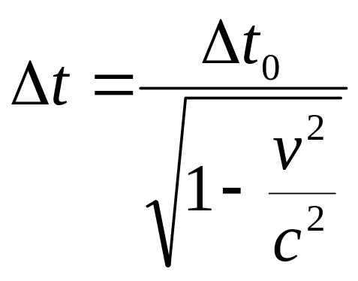
Dilatace času
Pozorovatel v pohybující se soustavě vždy naměří delší dobu trvání děje, než pozorovatel v klidové soustavě.
Dilatace času byla experimentálně ověřena např. detekcí mionů v atmosféře.

Slide 39
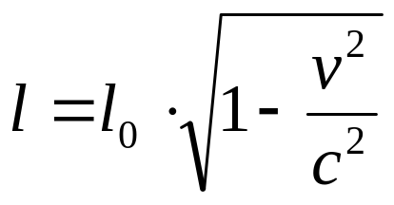
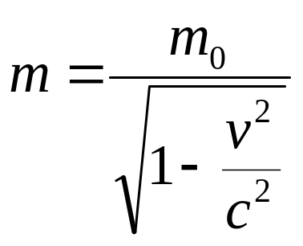
Důsledky STR
analogicky lze z Lorentzovy transformace odvodit
pro délku předmětu
(kontrakce délek)
=>předměty se v pohybující soustavě zkracují
pro hmotnost tělesa
(relativistická hmotnost)
v pohybující se soustavě mají předměty větší hmotnost než v soustavě v klidu

Slide 40
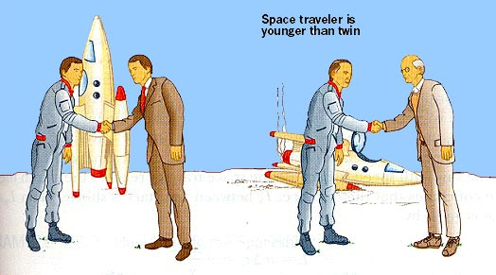

Slide 41
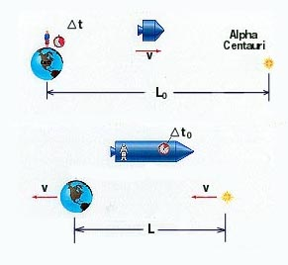

Slide 42
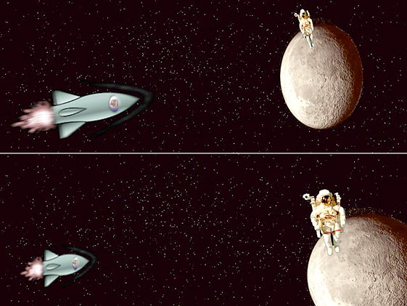

Slide 43
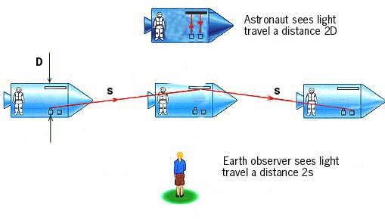

Slide 44
Závislost koeficientu α na rychlosti soustavy

Slide 45
Skládání rychlostí
Principu stálé rychlosti světla odporuje klasický vztah
u´= u + v
Předpokládejme, že raketa letí rychlostí v = 0,5c.
V určitém okamžiku pilot rozsvítí přední reflektor. Světlo reflektoru se vzhledem k raketě šíří rychlostí c.
Podle klasické mechaniky by se světlo vzhledem k Zemi šířilo rychlostí
c´= 0,5c+c = 1,5c
=> spor s principem stálé rychlosti světla.

Slide 46



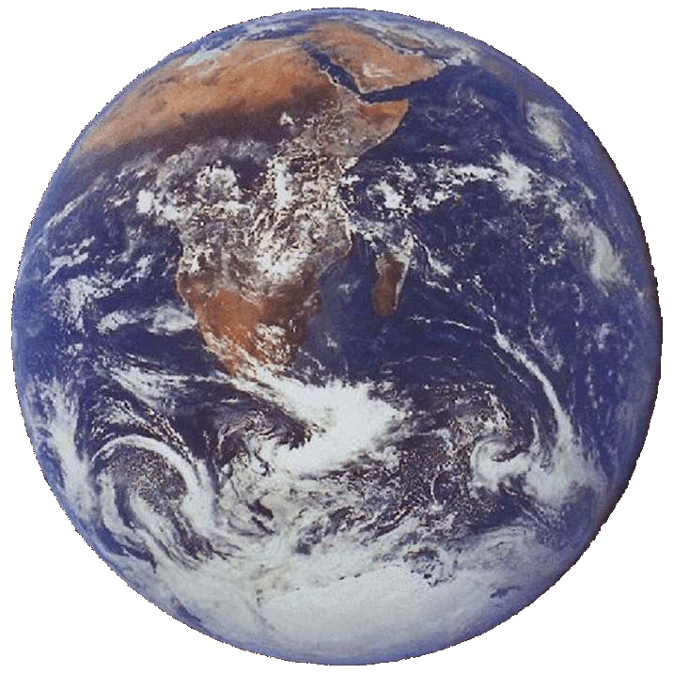
S´
u
S

Slide 47
v
S´
u´
S

Slide 48
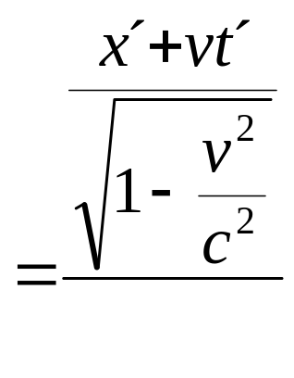
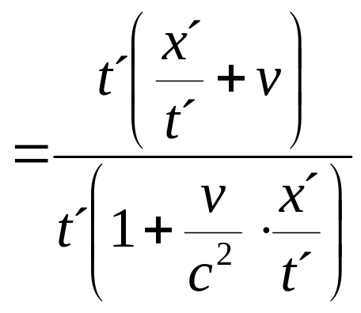
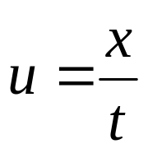


v
rychlost S´ vzhledem k S
u´
rychlost signálu vzhledem k S´
u
rychlost signálu vzhledem k S
v
S´
u´
u
S

Slide 49


Relativistické skládání rychlostí
v
rychlost S´ vzhledem k S
u´
rychlost signálu vzhledem k S´
u
rychlost signálu vzhledem k S

Slide 50
Hmotnost a energie

Slide 51





Mění-li se rychlost tělesa, mění se jeho hmotnost, a tedy i jeho energie.
Změna hmotnosti při změně rychlosti z v=0 na v:
využijeme vztahu
ΔE_{k}

Slide 52
Einsteinův vztah mezi hmotností a energií
A. Einstein usoudil, že obdobný vztah bude platit i mezi celkovou energií soustavy E a hmotností soustavy m.
E = m.c²
Tato rovnice patří k nejvýznamnějším výsledkům speciální teorie relativity a také k nejznámějším fyzikálním rovnicím vůbec.
Vzhledem k velké hodnotě rychlosti světla c odpovídá určité změně energie makroskopického tělesa jen malá změna jeho hmotnosti.
V klasické fyzice proto můžeme hmotnost těles považovat za konstantní a nezávislou na energii.
Uvedený vztah byl ověřen mnohými experimenty v jaderné fyzice.

Slide 53

Einstein na dálnici
Pravím ženě na dálnici řídě trabanta:
Hmotnost tvého organismu není konstanta.
Čím rychlej’ se tímto vozem řítíme,
tím podle Einsteina víc vážíme.
Zastav rychle, manželka se leká,
zas budu mít více o pár deka!
(Emil Calda)

Slide 54
7X ne k relativitě

